Slide 2
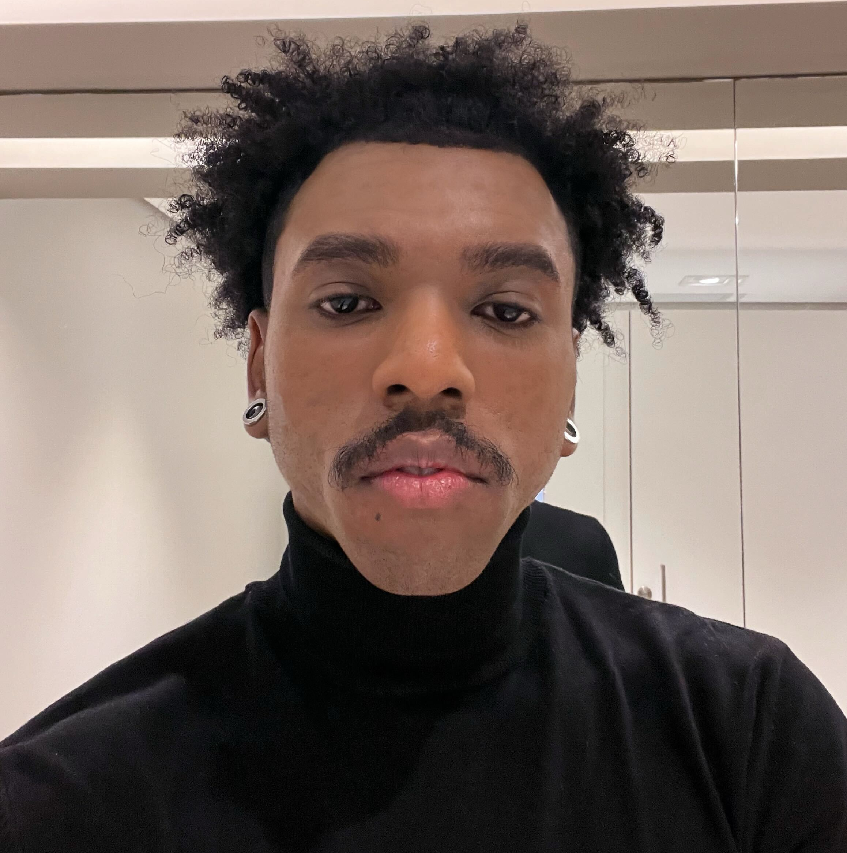
Speaker
Gustavo Sant’ana
Artificial Intelligence Engineer

Slide 3
Oracle Digital Assistant Conversas inteligentes na prática
Oracle AI Workshop

Slide 4
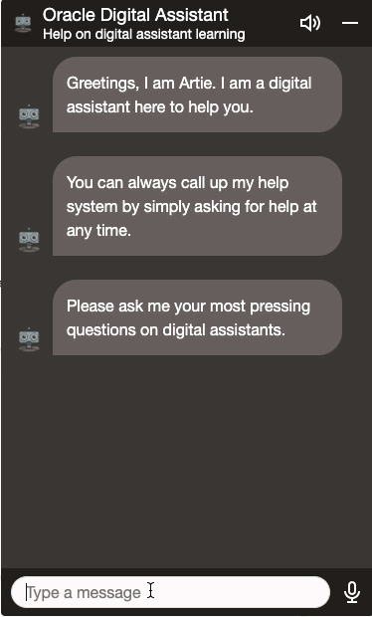




OCI Digital Assistant
Plataforma para construção de assistentes digitais inteligentes (chatbots)
Identificação de intenções e extração de entidades no fluxo conversacional
Reconhecimento de fala integrado
Conexões com soluções de GenAI, APIs, bancos de dados e backends externos
Insights de nível empresarial sobre uso e adoção

Slide 5

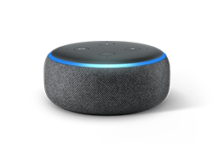
Oracle Digital Assistant
Um único assistente digital para o seu negócio
Para todas as aplicações
Habilidades de assistente digital
Canais de conversação
Inventário
SCM
Habilidades SCM
Ordens de
compra
Manufatura
ERP
Habilidades ERP
Aprovação de despesas
Compras
Envio de despesas
Escolha as
Habilidades
Envio de despesas
HCM
Objetivos dos
colaboradores
Habilidades HCM
Gerenciamento de ausências
IInventario
CX
Objetivos dos colaboradores
Vendas
Vendas
Habilidades CX
Serviços de localização
3rd Party
3rd party

Slide 6
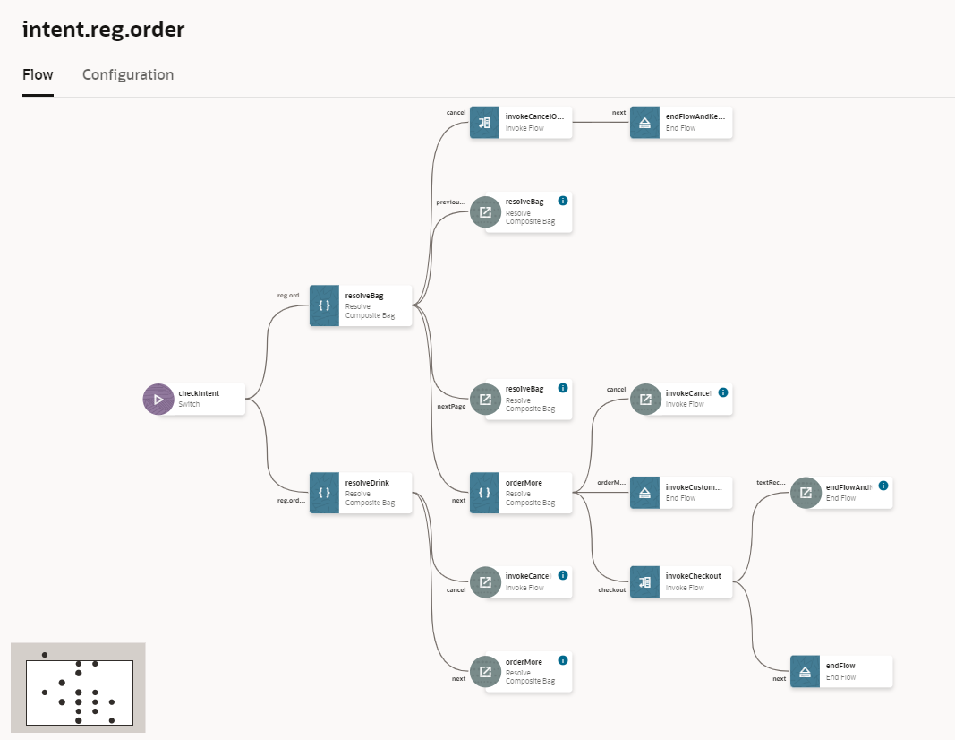
Visual Flow Designer (VFD)
Crie fluxos de diálogo com o mínimo de código
Os fluxos de diálogo são projetados visualmente, e simplificam o design e a manutenção dos flows
Permite o design modular dos fluxos de conversação
Cada Intent tem seu próprio fluxo.
Chame um fluxo de dentro de outro fluxo, permitindo fluxos utilitários reutilizáveis (subfluxos).

Slide 7
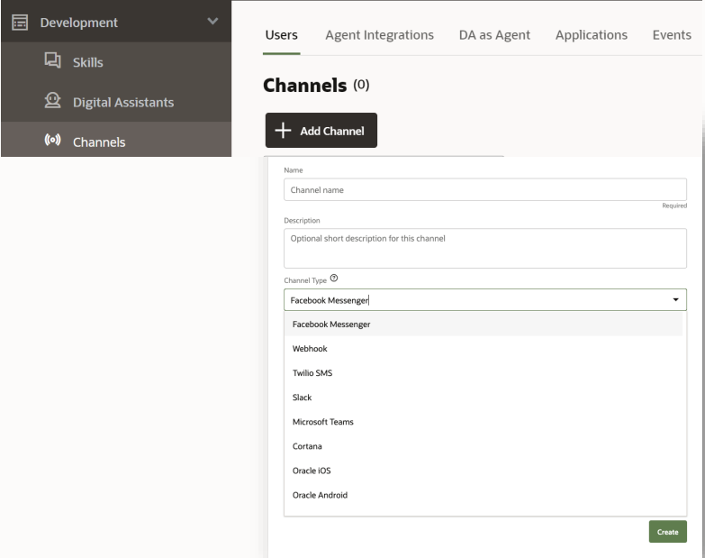

Canais
Integre múltiplos canais de comunicação sem complicação
Integração de mensagens personalizadas e de terceiros
Meta, Microsoft Teams, Slack, Apple Message, Zoom, SMS, Web, iOS, Android...
Agente integrado
Transferência de agente ao vivo
Digital Assistant como agente
Canais disponíveis para B2B e B2C
Aplicações / Eventos
Permite que os aplicativos acionem uma conversa Bot-usuário

Slide 8

Adicionar Generative AI LLM (geração de texto) abre novas maneiras de criar um assistente de IA conversacional
Basta adicionar ativos (dados, conteúdo, API) e gerar automaticamente o diálogo usando Generative AI/Text Generation LLM
Crie fluxos de conversa quando precisar seguir procedimentos operacionais padrão

Slide 9

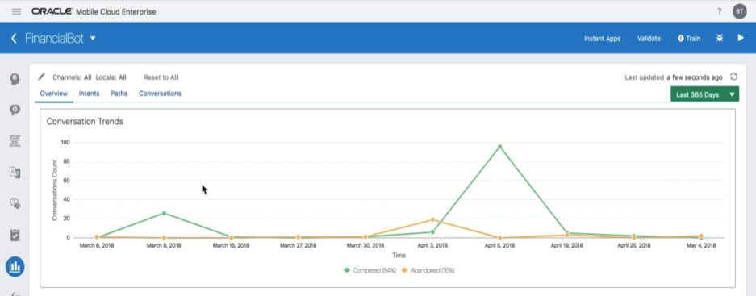
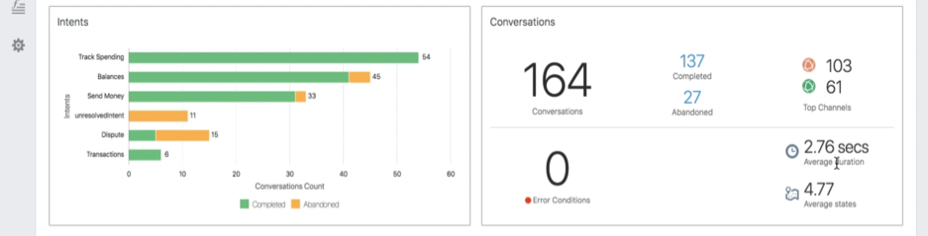
Insights
Percepções Avançadas
Conversas
Abandonadas
X
Concluidas
Principais Canais
Intenções Principais
Desempenho do ODA

Slide 11
Hora de ver tudo isso na prática!
Uma demonstração rápida do Oracle Digital Assistant

